Slide 1
Ôn tập
Giảng viên:
Văn Chí Nam – Nguyễn Thị Hồng Nhung – Đặng Nguyễn Đức Tiến

Slide 2
Nội dung trình bày
Con trỏ
Đệ quy
Cấu trúc
Bài tập

Slide 3
Nội dung trình bày
Con trỏ
Đệ quy
Cấu trúc
Bài tập

Slide 4
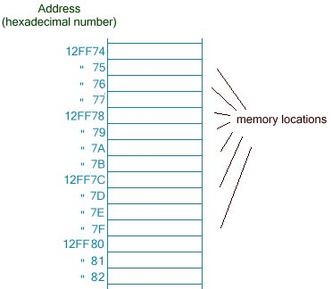
Con trỏ
Địa chỉ trong bộ nhớ:

Slide 5
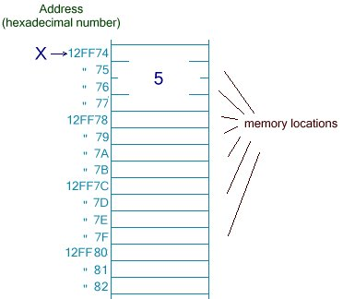
Con trỏ
Địa chỉ trong bộ nhớ:
int X;
X = 5;

Slide 6
Con trỏ
Khái niệm đặc biệt trong C/C++.
Biến con trỏ: loại biến dùng để chứa địa chỉ.
Khai báo:
<KieuDuLieu> *<TenBien>;

Slide 7
Con trỏ
Ví dụ:
int *a; /*con trỏ đến kiểu int*/
float *b; /*con trỏ đến kiểu float*/
NGAY *pNgay; /*con trỏ đến kiểu NGAY*/
SINHVIEN *pSV; /*con trỏ đến kiểu SINHVIEN*/

Slide 8
Con trỏ
Lưu ý:
Xác định địa chỉ ô nhớ: toán tử &
Xác định giá trị của ô nhớ tại địa chỉ trong biến con trỏ: toán tử *
Con trỏ NULL.
Truy cập thành phần trong cấu trúc: ->

Slide 9
Con trỏ
Cấp phát vùng nhớ động:
Cấp phát: toán tử new.
Hủy: toán tử delete.
Ví dụ:
int *p;
p = new int; //delete p;
p = new int[100]; //delete []p;

Slide 10
Con trỏ
Ví dụ:
int i;
int *p;
p = &i;
int j;
j = *p;
int day = pNgay->ngay;

Slide 11
Con trỏ - Ví dụ
#include <stdio.h>
int main()
{
int i,j;
int *p;
p = &i;
*p = 5;
j = i;
printf("%d %d %d\n", i, j, *p);
return 0;
}

Slide 12



Con trỏ - Ví dụ
#include <stdio.h>
int main()
{
int i,j;
int *p; /* a pointer to an integer */
p = &i;
*p=5;
j=i;
printf("%d %d %d\n", i, j, *p);
return 0;
}

Slide 13
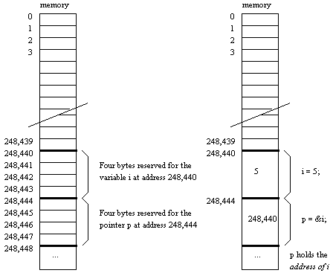
Con trỏ - Ví dụ
#include <stdio.h>
int main()
{
int i;
int *p;
p = &i;
*p=5;
printf("%d %d %d %d", i, *p, p, &p);
return 0;
}

Slide 14
Con trỏ - Ví dụ
#include <stdio.h>
int main()
{
int i;
int *p;
p = &i;
*p=5;
printf("%d %d %d %d", i, *p, p, &p);
return 0;
}

Slide 15
Nội dung trình bày
Con trỏ
Đệ quy
Cấu trúc
Bài tập

Slide 16
Khái niệm
Một hàm được gọi là đệ quy nếu bên trong thân của hàm đó có lời gọi hàm lại chính nó một cách tường minh hay tiềm ẩn.

Slide 17
Chú ý
Khi viết hàm đệ quy, cần xác định:
Điều kiện dừng
Trường hợp đệ quy

Slide 18
Ví dụ
Tính tổng S(n) = 1 + 2 + … + n
Ta có:
S(n) = (1 + 2 + …+ n-1) + n
Trường hợp n>0:
S(n) = S(n-1) + n (điều kiện đệ quy)
Trường hợp n=0
S(0) = 0 (điều kiện dừng)

Slide 19
Ví dụ
Tính tổng S(n) = 1 + 2 + … + n
int Tong(int n)
{
if (n == 0)//điều kiện dừng
return 0;
return Tong(n-1) + n;
}

Slide 20
Ví dụ
Viết hàm tính n! trong hai trường hợp: không đệ quy và đệ quy. Biết:
n! = 1 x 2 x 3 x … x n
0! = 1

Slide 21
Ví dụ
Tính tổng GiaiThua(n) = 1 x 2 x … x n
Ta có:
GiaiThua(n) = (1 x 2 x …x n-1) x n
Trường hợp n>0:
GiaiThua(n) = GiaiThua(n-1) x n (điều kiện đệ quy)
Trường hợp n=0
GiaiThua(0) = 1 (điều kiện dừng)

Slide 22
Ví dụ
Cho mảng một chiều các số nguyên. Viết hàm tính tổng các số nguyên có trong mảng bằng phương pháp đệ quy.

Slide 23
Ví dụ
Cho mảng một chiều các số nguyên. Viết hàm tính tổng các số nguyên có trong mảng bằng phương pháp đệ quy.
Input: int[] a, int n
Output: int (Tổng)
Trường hợp đệ quy:
Tong(a, n) = Tong(a,n-1) + a[n-1]
Điều kiện dừng:
Tong(a, 0) = 0

Slide 24
Ví dụ
Cho mảng một chiều các số nguyên. Viết hàm tính tổng các số lẻ có trong mảng bằng phương pháp đệ quy.

Slide 25
Ví dụ
Cho mảng một chiều các số nguyên. Viết hàm tính tổng các số lẻ có trong mảng bằng phương pháp đệ quy.
Input: int[] a, int n
Output: int (Tổng)
Trường hợp đệ quy:
Nếu a[n-1] lẻ: Tong(a, n) = Tong(a,n-1) + a[n-1]
Nếu a[n-1] chẳn: Tong(a, n) = Tong(a,n-1)
Điều kiện dừng:
Tong(a, 0) = 0

Slide 26
Ví dụ
Viết hàm đệ quy tính số hạng thứ n của dãy Fibonacci. Biết rằng:
f(0) = f(1) = 1
f(n) = f(n-1) + f(n-2)

Slide 27
Nội dung trình bày
Con trỏ
Đệ quy
Cấu trúc
Bài tập

Slide 28
Cấu trúc
Cấu trúc là phương pháp/cách thức tập hợp các thông tin dữ liệu khác nhau vào trong một dữ liệu.
Dễ dàng lưu trữ, truy cập, sử dụng.
Định nghĩa thành kiểu dữ liệu riêng
Ví dụ:
NGAY gồm ngay (nguyên), thang (nguyên), nam (nguyên)
SINHVIEN gồm mssv (chuỗi), hoten (chuỗi), ngaysinh (NGAY), quequan (chuỗi)

Slide 29
Cấu trúc
Thành phần của cấu trúc:
Kiểu dữ liệu chuẩn.
Kiểu cấu trúc khác.
Sử dụng từ khóa struct.
Sử dụng như một kiểu dữ liệu tự định nghĩa.

Slide 30
Cấu trúc
Định nghĩa cấu trúc:
struct <TenCauTruc>{
<KieuDuLieu> <ThanhPhan1>;
<KieuDuLieu> <ThanhPhan2>;
…
<KieuDuLieu> <ThanhPhanN>;
};
Ví dụ:
struct NGAY {
int ngay;
int thang;
int nam;
};

Slide 31
Cấu trúc
Sử dụng:
<TenCauTruc> <BienCauTruc>;
Ví dụ:
NGAY NgayBatDau, NgayKetThuc;

Slide 32
Cấu trúc
Truy cập thành phần của cấu trúc:
NGAY ngaysinh;
ngaysinh.ngay = 10;
ngaysinh.thang = 1;
ngaysinh.nam = 1990;
SINHVIEN sv;
…
printf(“Ho ten sinh vien : %s”, sv.hoten);

Slide 33
Cấu trúc
Định nghĩa cấu trúc:
Điểm trên hệ tọa độ Oxy.
Đoạn thẳng trên hệ tọa độ Oxy.
Sách trong thư viện

Slide 34
Cấu trúc
Định nghĩa cấu trúc:
Điểm trên hệ tọa độ Oxy.
struct DIEM {
float x;
float y;
};

Slide 35
Cấu trúc
Định nghĩa cấu trúc:
Điểm trên hệ tọa độ Oxy.
struct DOANTHANG {
DIEM BatDau;
DIEM KetThuc;
};

Slide 36
Cấu trúc
Một ví dụ
Nhập vào tọa độ của một điểm và kiểm tra xem điểm này có nằm trên đường thẳng y=2x+1 không?

Slide 37
Cấu trúc
Một ví dụ
Nhập vào tọa độ của một điểm và kiểm tra xem điểm này có nằm trên đường thẳng y=2x+1 không?
Nhập điểm:
DIEM diem;
printf("Nhap vao mot diem: \n");
printf("Toa do x: ");
scanf("%f", &diem.x);
printf("Toa do y: ");
scanf("%f", &diem.y);

Slide 38
Cấu trúc
Một ví dụ
Nhập vào tọa độ của một điểm và kiểm tra xem điểm này có nằm trên đường thẳng y=2x+1 không?
Kiểm tra:
if (diem.y == 2 * diem.x +1)
printf("Diem (%f, %f) thuoc duong thang\n",diem.x, diem.y);
else
printf("Diem (%f, %f) khong thuoc duong thang\n",diem.x, diem.y);

Slide 39
Nội dung trình bày
Con trỏ
Đệ quy
Cấu trúc
Bài tập

Slide 40
Bài tập
Cho đoạn code sau đây:
int i;
int *p, *q, *r;
p = &i;
q = &i;
r = p;
Nếu *r = 5, hỏi *p, *q có giá trị bao nhiêu?
Nếu i = 20 thì *r có giá trị bao nhiêu?

Slide 41
Bài tập
Cho mảng một chiều các số nguyên. Viết hàm đệ quy xuất mảng.
Cho mảng một chiều các số nguyên. Viết hàm đệ quy xuất mảng theo thứ tự ngược (từ phải sang trái).

Slide 42
Bài tập
Cho mảng một chiều các số nguyên. Viết hàm đếm số lượng các phần tử dương có trong mảng.
Cho mảng một chiều các số nguyên. Viết hàm đếm số lượng các phần tử âm có trong mảng.

Slide 43
Bài tập
Cho mảng một chiều các số nguyên. Viết hàm đệ quy kiểm tra mảng có thỏa mãn tính chất ‘toàn giá trị âm’ hay không?
Cho mảng một chiều các số nguyên. Viết hàm đệ quy tìm giá trị lớn nhất có trong mảng.
Cho mảng một chiều các số nguyên. Viết hàm đệ quy tìm vị trí của phần tử có giá trị lớn nhất có trong mảng.

Slide 44
Hỏi và đáp

